Slide 1
Front-End Developer 10 – 02.03.2018
Radovan Ostojić

Slide 2
Sadržaj časa
Java Script
By Val vs By Ref
Function expression & function statements
Najveca tajna – da li su i funkcije u stvari objekti?
Uvod u funkcionlno programiranje

Slide 3
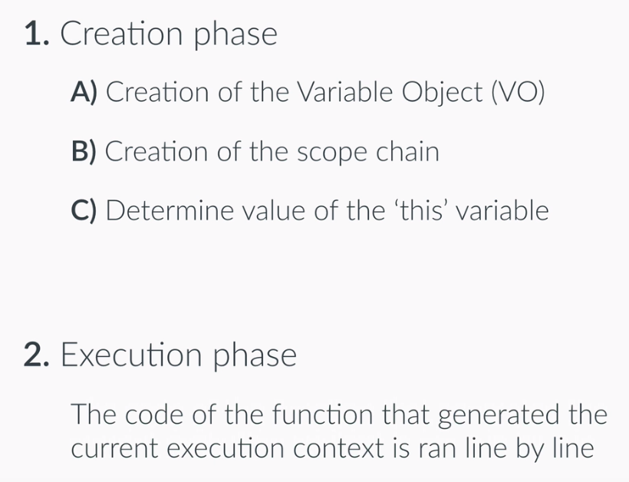
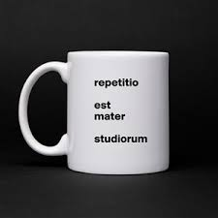
Ponavljanje je majka znanja ☺
Hoisting
Execution context
Lexical scoping

Slide 4
Sekcija
JavaScript
Lekcija
Functions – first class

Slide 5
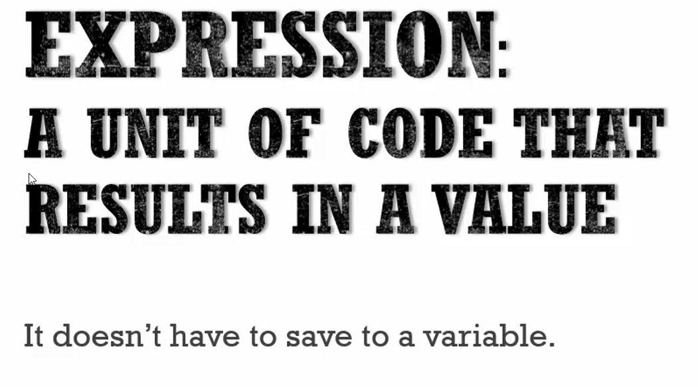
Expression - izraz

Slide 6
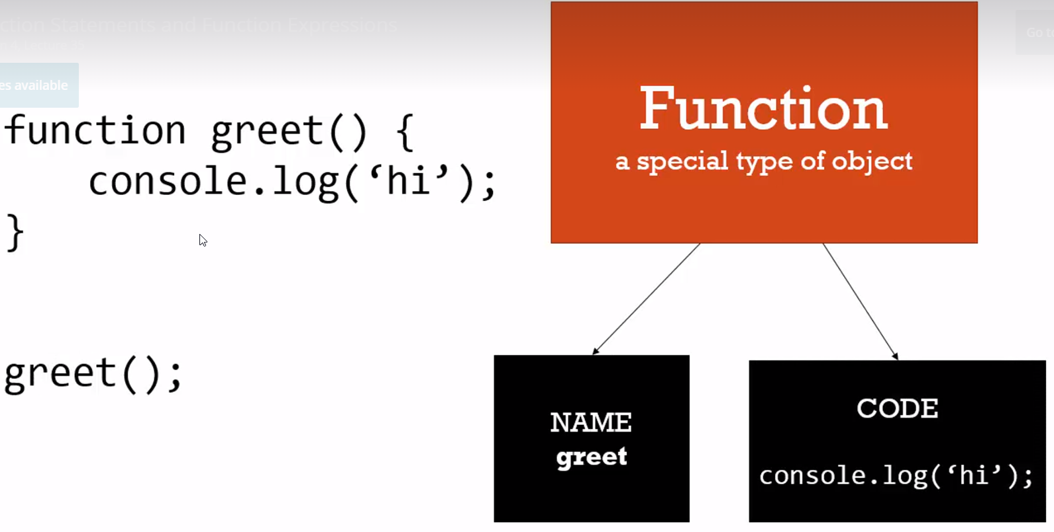
Function statements

Slide 7
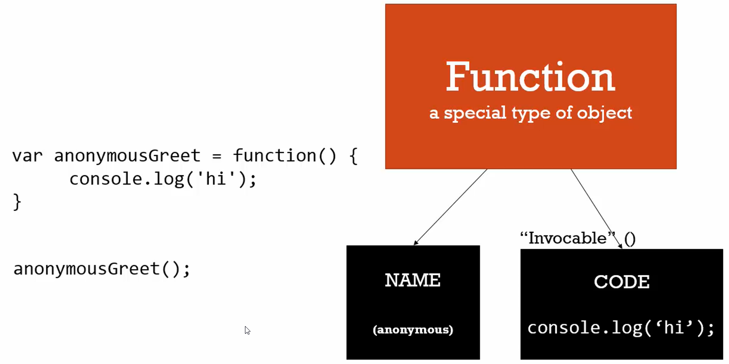
Function expression

Slide 8
Konacno – primer za tvrdnju
Funkcije su objekti!

Slide 9
this ponovo na primeru
object-this folder!

Slide 10
Sekcija
JavaScript
Lekcija
By Val & by Ref

Slide 11
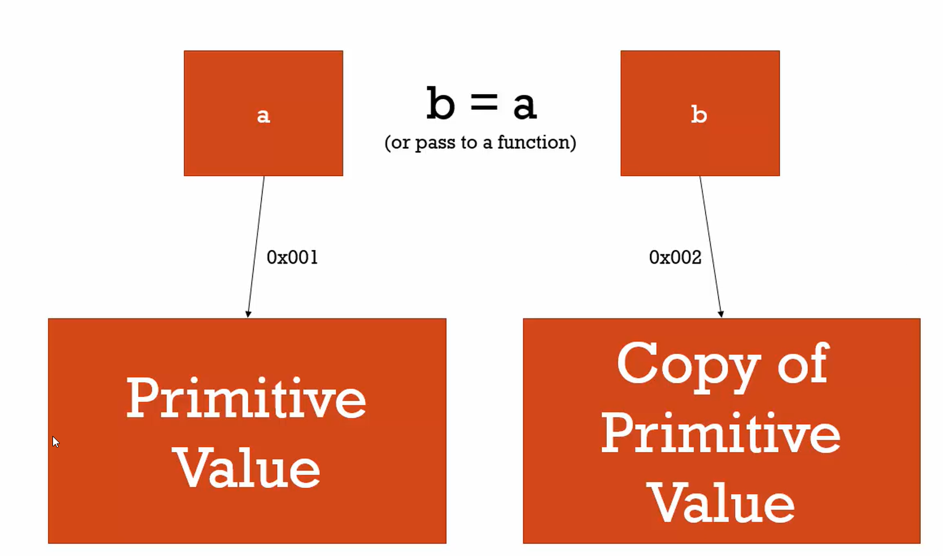
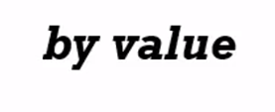
Primitivni tipovi

Slide 12
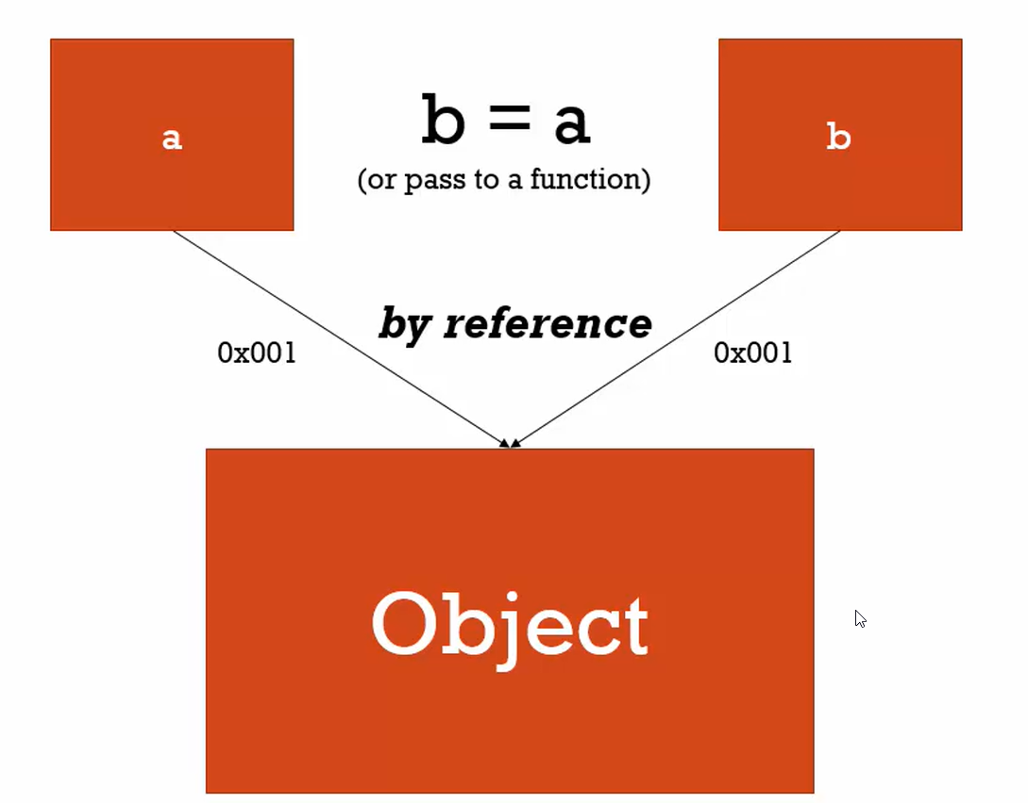
Objekti

